Slide 1

תרבות פוליטית דמוקרטית
אזרחות | שאלון 34281
מצגת לימוד לבגרות
שקף 1 מתוך 17

Slide 2
מפת הנושא
יחידה 2
הזכות לקניין
יחידה 1
כללי בסיס משותפים יכולים להיות
יחידה 4
מבוססת על יסודות אתניים-תרבותיים
יחידה 3
לאומיות אתנית תרבותית
יחידה 6
הסכמיות יכולה להימדד על ידי בחינת ההסכמה על
יחידה 5
הסכמיות
יחידה 8
זכויות אלו באות לידי ביטוי בתחומים הבאים
יחידה 7
תרבות פוליטית דמוקרטית
שקף 2 מתוך 17

Slide 3
תרבות פוליטית דמוקרטית
לאומיות אתנית תרבותית
3
הזכות לקניין
2
כללי בסיס משותפים יכולים להיות
1
השאיפה המשותפת לבני לאום לשלטון עצמי במסגרת של מדינה ריבונית/ לניהול עצמי בתוך מדינה
לכל אדם הזכות להחזיק ברכוש/ בדבר שיש לו ערך כלכלי ולעשות בו כרצונו
הסכמה לציית לחוק, הסכמה לקבל את השלטון שנבחר בבחירות, הסכמה על ערכים דמוקרטים כמו שוויון וחירות והסכמה על גבולות המדינה
שקף 3 מתוך 17

Slide 4
תרבות פוליטית דמוקרטית - המשך
הסכמיות יכולה להימדד על ידי בחינת ההסכמה על
3
הסכמיות
2
מבוססת על יסודות אתניים-תרבותיים
1
הסכמה רחבה בין קבוצות בחברה, על כללי משחק בסיסיים/על אופייה הבסיסי של החברה והמדינה
גבולות המדינה, קבלת השלטון שנבחר בבחירות, הסכמה על כללי הדמוקרטיה ועוד.
הגעה להסכמיות מחייבת קיום פשרות בין קבוצות בעלות עמדות מנוגדות או שונות (לכן לעיתים מנוגדת למדיניות פלורליסטית)
מוצא, שפה, תרבות, היסטוריה, ולפעמים גם דת (אין חפיפה בין לאומיות לאזרחות)
שקף 4 מתוך 17

Slide 5
תרבות פוליטית דמוקרטית - המשך
זכויות אלו באות לידי ביטוי בתחומים הבאים
תרבות פוליטית דמוקרטית
1
2
התרבות הפוליטית היא מכלול של ערכים, אמונות וצורות התנהגות המבטאים הזדהות עם עקרונות הדמוקרטיה. בין הערכים המרכזיים בתרבות פוליטית - קבלת הכרעת הרוב, הכרה בשלטון החוק והפנמת ערכים כמו פלורליזם, סובלנות, הסכמיות. חינוך לתרבות פוליטית דמוקרטית מחזק את היציבות של הדמוקרטיה. התרבות הפוליטית לא קיימת במידה שווה בכל הדמוקרטיות.
שפה, חינוך, תרבות וייצוג כקבוצה. מטרתן של
הזכויות הללו היא להסדיר בצורה מוסדית את זהותה הייחודית של הקבוצה במדינה. המדינה
קובעת את היקף הענקתן ואת מידת התמיכה המוסדית בהן
שקף 5 מתוך 17

Slide 6
תרבות פוליטית דמוקרטית - המשך
זכויות ולמימוש זכויות קבוצתיות כגון - המשך
2
זכויות ולמימוש זכויות קבוצתיות כגון
1
למתן זכויות קבוצתיות-תרבויות
הזכות לחינוך בשפה הערבית ושמירה על הייחוד התרבותי והדתי.
התרבותי והדתי. תפיסתו של הכותב היא, שאמנם יש מה לשפר בכל הקשור ליחס למיעוט הלאומי, אולם בסך הכול מדינת ישראל יצרה מודל מצליח ומתפקד של מדינת לאום, בכל הקשור למתן זכויות קבוצתיות - תרבויות.
הלאומי, אולם בסך הכול מדינת ישראל יצרה מודל מצליח ומתפקד של מדינת לאום, בכל הקשור
שקף 6 מתוך 17

Slide 7
תרבות פוליטית דמוקרטית - המשך
מושגי מפתח לחזרה
כללי בסיס משותפים יכולים להיות
הזכות לקניין
לאומיות אתנית תרבותית
מבוססת על יסודות אתניים-תרבותיים
הסכמיות
תרבות פוליטית דמוקרטית
שקף 7 מתוך 17

Slide 8
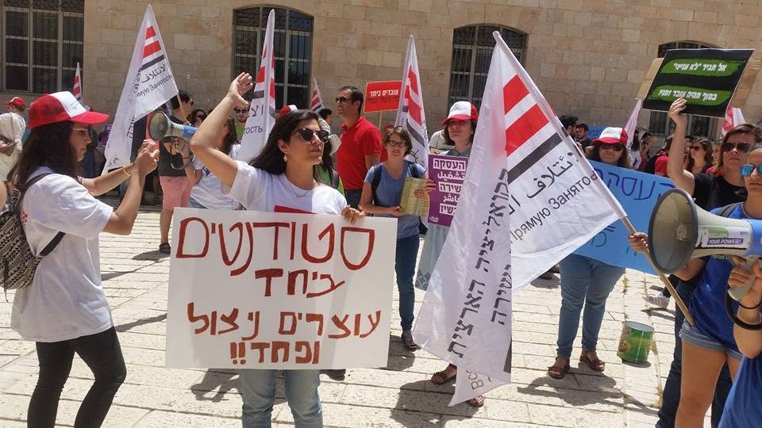
הפגנה בירושלים, 2017
מה רואים?
צילום צבע: עשרות מפגינים בכיכר מול בניין אבן; מניפים דגלים, אוחזים שלטים בעברית, ברוסית ובערבית, ואישה מדברת במגפון. לפי תיאור הצלם, הפגנה למען תעסוקה ישירה בירושלים (2017). השקף מראה מחאה - אחת הדרכים שבהן אזרחים מביעים עמדה במסגרת תרבות פוליטית, נושא המצגת.
קרדיט: צילום: Nizzan Cohen, 2017, רישיון CC BY 4.0. מקור: ויקישיתוף | קובץ המקור
שקף 8 מתוך 17

Slide 9
השאלה המקורית מהשאלון | שאלון 34281 | חורף תשפ"ב
השאלה המקורית
● אני ניצב לפניכם היום, חברות וחברי הכנסת, נרגש, מקבל עליי בהוקרה את האחריות הכבדה שהטלתם עליי - לכהן בתפקיד הנשיא האחד-עשר של מדינת ישראל.
● אמון זה שנתתם בי, נבחרות ונבחרי העם, בשם אזרחי ואזרחי מדינת ישראל, אמון שחצה מחנות וסיעות, הראה לי שהאפשרות לתקווה, לאחדות, קיימת גם בבית הזה. מי יתן ויהיה זה סימן לבאות, סימן לרוח טובה שתסייע לי במילוי השליחות המוטלת עליי נוכח האתגרים המורכבים הניצבים בפני מדינת ישראל ובפני העם היהודי כולו.
● אזרחיות ואזרחי ישראל, עם הציפייה, התקוות והחלומות שלכם אצא למלא את השליחות שלי, להיות נשיא של כולם. בימים אלה הרעיון המלכד והערכים המשותפים שבריריים יותר מתמיד. שנתיים וחצי של מערכות בחירות סוערות יצרו משבר פוליטי שלא היה כמותו במדינת ישראל.
● המחיר הכבד ביותר הוא פגיעה בחוסן הלאומי שלנו. כשכל קבוצה חשה מאוימת, כשכל אחד מתבצר בעמדותיו ובהשקפותיו - ובטוח שהצדק רק איתו - הניכור מעמיק מיום ליום. זהו ניכור בין אנשים ובין קבוצות, שעלול חלילה להידרדר לכדי ניכור בין אזרחים למדינתם.
שקף 9 מתוך 17

Slide 10
השאלה המקורית מהשאלון | שאלון 34281 | חורף תשפ"ב (המשך)
השאלה המקורית
● דמוקרטיה, ממלכתיות, סדר חברתי, מערכת משפט ואכיפת חוק עצמאיות ובלתי תלויות - המילים גדולות והמופשטות האלה מביעות את הבסיס האיתן שמחזיק אותנו יחד, למרות כל המחלוקות שבינינו. בסיס זה הוא חיוני כדי שאנשים יוכלו לחיות יחד כקבוצה, ואנחנו חייבים לחיות כאן יחד. החיים יחד אינם גזירת גורל - אלא שותפות גורל.
● אני מגיע לכאן מבית המוסדות הלאומיים בירושלים, הבית שבו הושבע דוקטור חיים ויצמן לתפקיד הנשיא הראשון של מדינת ישראל. בבית זה שירתי בתפקיד יושב ראש הנהלת הסוכנות היהודית לארץ-ישראל, ארגון שפועל כבר שנים להעלאת מיליוני יהודים מכל קצות תבל, יהודים שמגשימים את רעיון שיבת ציון, ורבים מהם עוד צפויים לעזוב בשנים הקרובות את בתיהם בגולה ולהגיע אלינו הביתה. בתפקידי זה קשרתי חברויות עם אחינו ואחיותינו היהודיות בתפוצות. זכיתי להתייצב לימינן ולהבטיח את ביטחונן, לחבר בינן לבין מדינת ישראל, לעודד את הדור הצעיר לאהבת ישראל. אמשיך לפעול למען מטרה זו בכל כוחי.
שקף 10 מתוך 17

Slide 11
השאלה המקורית מהשאלון | שאלון 34281 | חורף תשפ"ב (המשך)
השאלה המקורית
● מכאן אצא אל משכן נשיאי ישראל, וממנו אל מסע בין קווי השבר בחברה הישראלית כולה, מסע שמטרתו למצוא את המאחד בתוך ההבדלים, את המאחה בין השסעים. על המדינה לעשות הכול למען השתלבותם של המיעוטים החיים בתוכנו, כאן, בארץ שבה צעדו אבותינו, אברהם, יצחק ויעקב, ובה צעד גם ישמעאל. עלינו לעשות הכול כדי לנפץ תקרות זכוכית. עלינו למגר, בכל הכוח, כל תופעה חמורה, כמו האלימות הנוראה הפוקדת את היישובים הערביים, לצמצם את הפערים ולהרחיב את השותפות.
● לכן בימים האלה כל מנהיג ציבור חייב לנהוג באחריות, להיות גורם מתון ומרגיע, להיזהר בדבריו, להבטיח את חופש הביטוי ולמנוע, בכל מחיר, את חופש השיסוי. כדאי לזכור את מילותיו של יהודה עמיחי, "בארץ הלוהטת הזאת, מילים צריכות להיות צל".
● עודני מאמין בנו. אני מאמין שזה אפשרי; זה במרחק הושטת יד זה לזה. בואו נבחר בנו בכל יום מחדש. נבחר לנצח ביחד, לא רק לנצח זה את זה. נבחר להאיר פנים, ובעזרת הרוח הישראלית לכבות את הבערה והשנאה, נבחר להרבות באהבת ישראל ולהיות מאוחדים.
● תחי מדינת ישראל!
● (מעובד על פי נאום ההכתרה של הנשיא יצחק הרצוג, 7/7/2021, https://www.news-israel.net)
שקף 11 מתוך 17

Slide 12
השאלה המקורית מהשאלון | שאלון 34281 | חורף תשפ"ב (המשך)
השאלה המקורית
● ענה על שתיים מן השאלות 13–15 (לכל שאלה – 13 נקודות). שים לב: בחלק הראשון של כל שאלה (הצגת מושג) ענה על פי מה שלמדתם, ולא על פי הקטע. בחלק השני של השאלה ענה על פי הקטע.
● 14. הצג את עקרון ההסכמיות. הסבר כיצד עקרון ההסכמיות בא לידי ביטוי בקטע.
שקף 12 מתוך 17

Slide 13
מחוון מוצע (אוסף לא רשמי) | שאלון 34281 | חורף תשפ"ב
תשובות מוצעות
● • הצג: עקרון ההסכמיות: עקרון דמוקרטי המבוסס על הסכמה רחבה בין קבוצות בחברה על כללי משחק בסיסיים או על אופייה הבסיסי של החברה והמדינה. העיקרון מחזק את היציבות ומאפשר קיום משותף על אף חילוקי דעות בתחומים אחרים. ישנו מתח בין ערך הפלורליזם המעודד ריבוי דעות לערך ההסכמיות המחזק את האחידות והערכים המשותפים אך מאפשר פשרה ופתרון מקובל.
● • ציטוט: "דמוקרטיה, ממלכתיות, סדר חברתי, מערכת משפט ואכיפת חוק עצמאיות ובלתי תלויות – המילים גדולות והמופשטות האלה מביעות את הבסיס האיתן שמחזיק אותנו יחד, למרות כל המחלוקות שבינינו. בסיס זה הוא חיוני כדי שאנשים יוכלו לחיות יחד כקבוצה, ואנחנו חייבים לחיות כאן יחד. החיים יחד גוזרת גורל – אלא שותפות גורל... מכאן אצא אל מושכן נשיאי ישראל, וממנו אל מסע בין קווי השבר בחברה הישראלית כולה, מסע שמטרתו למצוא את המאחד בתוך הבדלים, את המחאה בין השסעים".
● • קישור: עקרון ההסכמיות בא לידי ביטוי בנאומו של הנשיא ברצון למצוא הסכמה רחבה בחברה הישראלית שיש בה מחלוקות רבות. דברי הנשיא בקטע מדגישים כללי משחק משותפים שלדעתו יש לשמור עליהם מכל משמר כדי לחיות יחד: דמוקרטיה, ממלכתיות, סדר חברתי, מערכת משפט. בדבריו, הנשיא לא מבקש למחוק הבדלים או שסעים. הוא מבקש להדגיש קווי דמיון וכללים שאין עליהם מחלוקת כדי להמשיך לחיות יחדיו. דברים אלו הם מימוש עקרון ההסכמיות.
התשובות מאוסף לא רשמי ולא אומתו מול מחוון משרד החינוך.
שקף 13 מתוך 17

Slide 14
מה שואלים על זה בבגרות
● הסבר תופעה או סיבות בעזרת החומר שלמדתם
● ביסוס הטענה בציטוט או התייחסות ישירה לקטע
● השוואה: דמיון והבדל בין מושגים או גישות
● נימוק עמדה באמצעות מושגים מקצועיים
● הבאת דוגמאות מתאימות מהחומר שלמדתם
נושאי המצגת
● כללי בסיס משותפים יכולים להיות
● לאומיות אתנית תרבותית
● מבוססת על יסודות אתניים-תרבותיים
● הסכמיות יכולה להימדד על ידי בחינת ההסכמה על
● תרבות פוליטית דמוקרטית
● זכויות אלו באות לידי ביטוי בתחומים הבאים
● זכויות ולמימוש זכויות קבוצתיות כגון
שקף 14 מתוך 17

Slide 15
טעויות נפוצות
✗ כותבים את ההגדרה (הצג) מתוך הקטע במקום מהחומר שלמדתם - ההגדרה חייבת לבוא מהלימוד.
✗ מציינים את המושג בלי להציג אותו - ציון בלבד לא מספיק.
✗ שוכחים לקשר את ההסבר לקטע עצמו - חובה ציטוט או התייחסות ישירה לקטע.
✗ כותבים תשובה כללית בלי המושגים המקצועיים מהמחוון.
שקף 15 מתוך 17

Slide 16
סרטון להבנה
לצפייה
צפו בסרטון "תרבות פוליטית דמוקרטית פלורליזם, סובלנות, הסכמיות" - גם בעמוד הנושא, בלשונית "סרטון".
https://www.youtube.com/watch?v=8TWys82KvMY
הסרטון הוא קישור חיצוני (YouTube) ולא נבדק מול תוכן השאלון או מחוון משרד החינוך.
שקף 16 מתוך 17

Slide 17
סיכום
עברו שוב על נושאי המצגת, תרגלו במשחקים, ונסו את שאלת הבגרות בעמוד הנושא.
בהצלחה!
שקף 17 מתוך 17

